Slide 1


الدعم الوقائي
– اللغة العربية –
المستوى
الأول
الفترة 1
الحصة 3
الحصة
نسخة تجريبية خاصة بمؤسسات الريادة غير نهائية
- نسخة قيد التطوير -

Slide 2


خاص بالأستاذ(ة)
توجيهات لاستعمال العرض
شرائح خاصة بالأستاذ(ة)
إرشادات للشروحات والتعليمات التي يجب على الأستاذ(ة) قولها
أمثلة على التوجيهات للأستاذ(ة)
يطلب من التلاميذ قراءة الكلمات

Slide 3


في نهاية حصة اليوم، سيكون 80% من المتعلمين على الأقل قادرين على:
مأسسة البيئة الآمنة اللازمة للتعلم؛
تعرف معجم بسيط مرتبط بفضاء القسم.
تعرف حرفي "ت" و"ث" وتسميتهما ورسمهما.

Slide 4








أيقونات توجيهية
هذا النشاط مرتبط بتوظيف الألواح.
المناولة والألعاب
العمل الجماعي
العمل الثنائي
عمل فردي على الكراسة
أصغي إلى أستاذي وألاحظ ما يفعله.
أُحَضِّرُ لوازمي المدرسية قبل بداية الدرس.
العمل في مجموعات صغرى

Slide 5



العدة اللازمة للحصة
الكراسة
لوحة المقاطع والحروف
بطاقات الحروف

Slide 6

هيكلة الحصة
 |  | افتتاح الحصة: تعلم سلوك اليوم
 |  | نشاط اعتيادي: طقس تسجيل الحضور طقس آخر اختياري
 |  | تحدث وإغناء المعجم: الاستماع لحكاية: "أول يوم في المدرسة" قراءة الصورة: "لوحة القسم"
 |  | أنشطة القراءة والكتابة: أنشودة الحروف تقديم حرفي: "ت" و"ث" الوعي الصوتي المبدأ الألفبائي التخطيط والتلوين
 |  | اختتام الحصة: - لعبة القفز على الحروف المتشابهة
10 دقائق
20 دقيقة
40 دقيقة
50 دقيقة
20 دقائق

Slide 7
1
افتتاح الحصة
تعرف الأيقونات التوجيهية

Slide 8

مرحبا بكم، سننطلق في حصة اللغة العربية.
سلوك اليوم: دلالات الأيقونات التوجيهية

Slide 9
سنتعرف اليوم على دلالات الأيقونات التي سنوظفها في دروسنا.
كل أيقونة تعبر عن سلوك معين؛ لاحظوا جيدا!

Slide 10
كل أيقونة تعبر عن سلوك معين؛ لاحظوا جيدا!
أيقونات توجيهية
هذا النشاط مرتبط بتوظيف الألواح.
المناولة والألعاب
العمل الجماعي
العمل الثنائي
عمل فردي على الكراسة
أصغي إلى أستاذي وألاحظ ما يفعله.
أُحَضِّرُ لوازمي المدرسية قبل بداية الدرس.
العمل في مجموعات صغرى

Slide 11
يصرح الأستاذ بالهدف من الحصة بشكل واضح ومختصر.
في حصة اليوم سنعمل جميعا على تحقق الهدف الآتي:

Slide 12

2
طقس تسجيل الحضور
نشاط اعتيادي

Slide 13
انتبهوا جيدا! سأقوم بتسجيل حضوري، وعليكم فعل نفس الشيء بعدي.

Slide 14
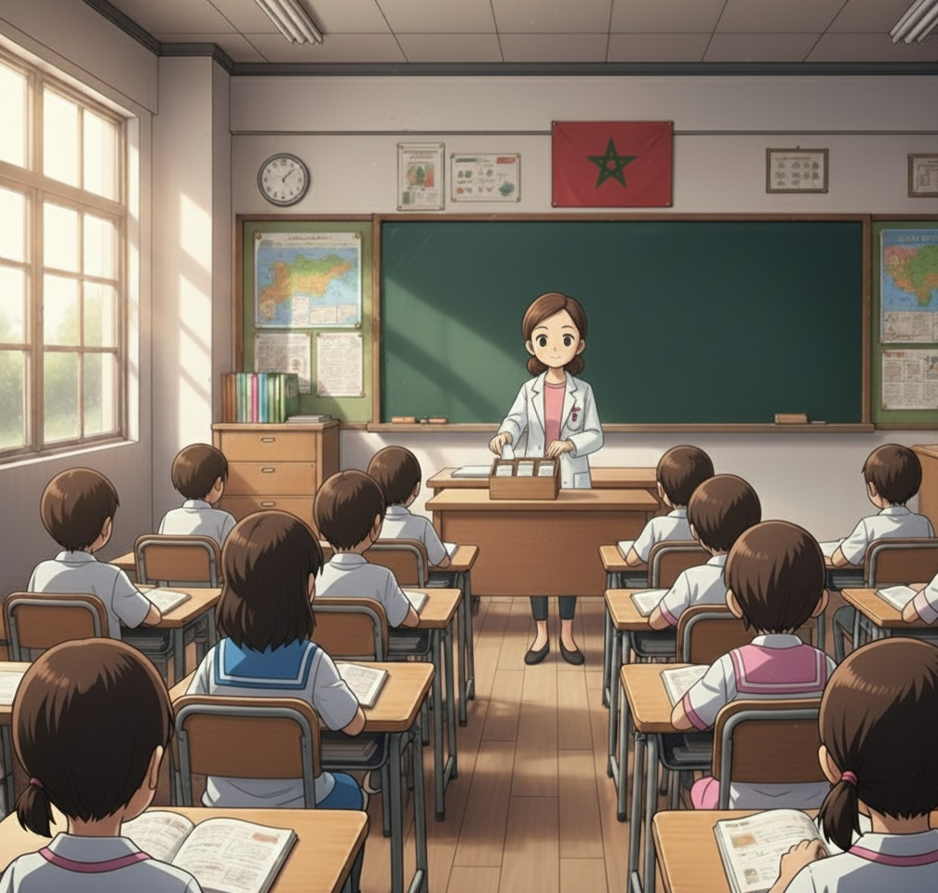
سأبحث عن البطاقة التي تحمل اسمي.

Slide 15
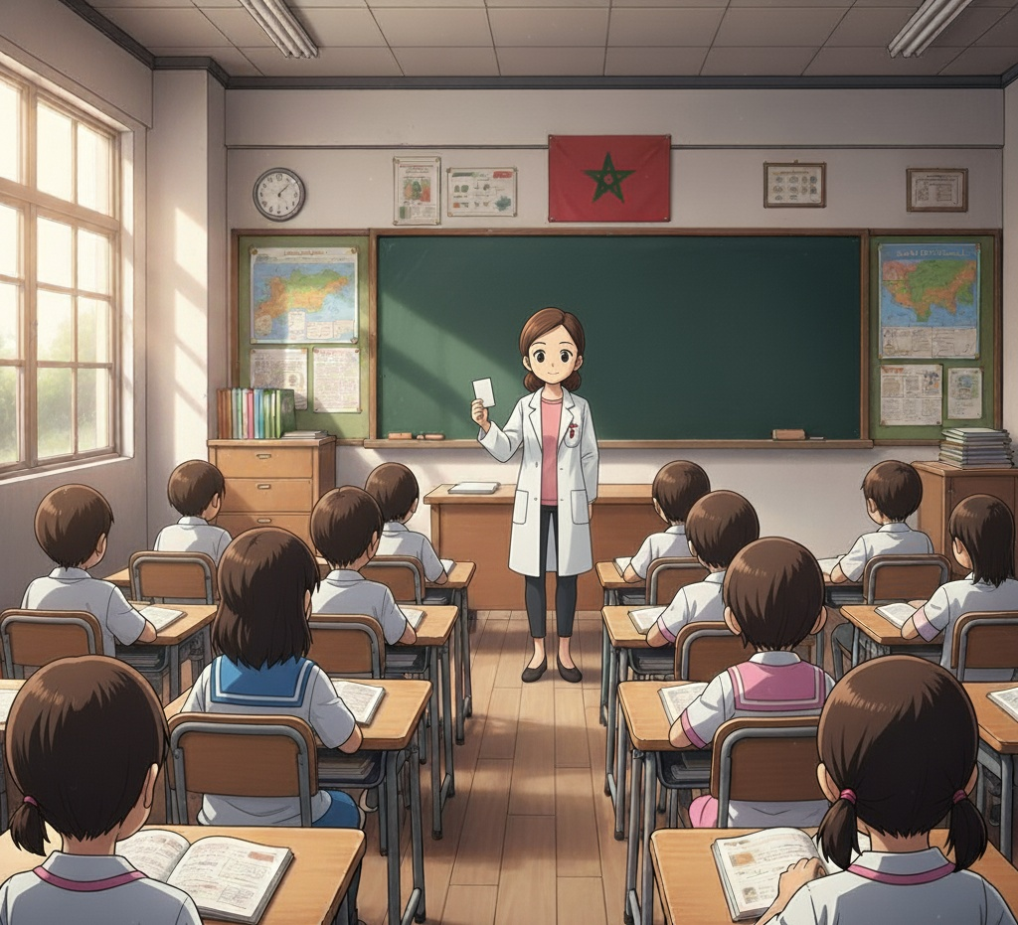
هذه بطاقتي وتضم اسمي، وأنا حاضر اليوم بالمدرسة.
يقوم الأستاذ(ة) بنطق اسمه.

Slide 16
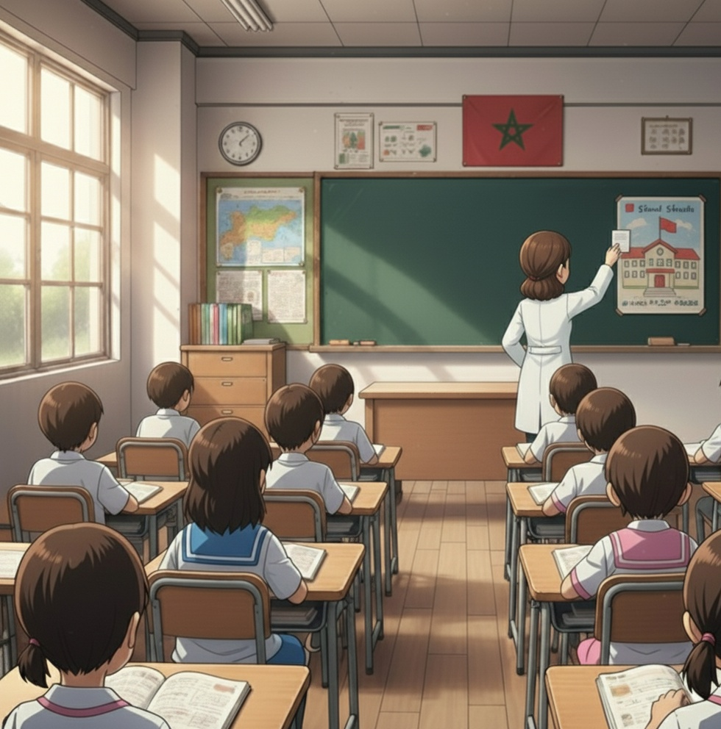
سأقوم بإلصاق البطاقة على صورة المدرسة، لأنني بالمدرسة .
يكرر الأستاذ(ة) أنه حاضر بالمدرسة.

Slide 17
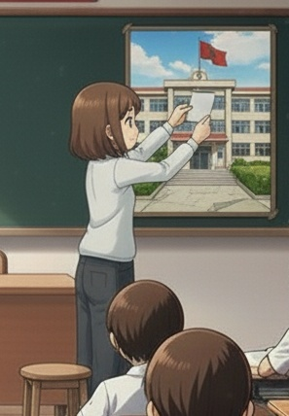
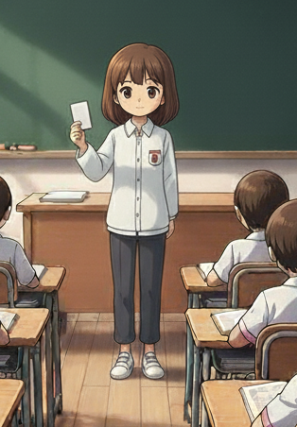
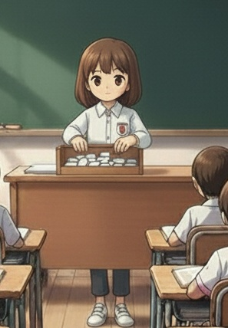
لنتذكر جميعا كيف أسجل حضوري.
ألصقها على صورة المدرسة
أقول اسمي
أبحث عن بطاقتي

Slide 18
الآن دوركم.
يتم العمل بالدور، ويتم تشجيعهم ومساعدتهم أثناء البحث عن البطاقة وأيضا إلصاقها.
ألصقها على صورة المدرسة
أقول اسمي
أبحث عن بطاقتي

Slide 19
2
طقس آخر اختياري
نشاط اعتيادي

Slide 20
3
الاستماع لحكاية: "أول يوم في المدرسة"
نشاط الاستماع والتحدث
قراءة الصورة: لوحة القسم

Slide 21

الاستماع لحكاية:
"أول يوم في المدرسة"

Slide 22

هل تتذكرون حكاية "أول يوم في المدرسة"؟
يتم منح التلاميذ فرصة استحضار أحداث الحكاية

Slide 23
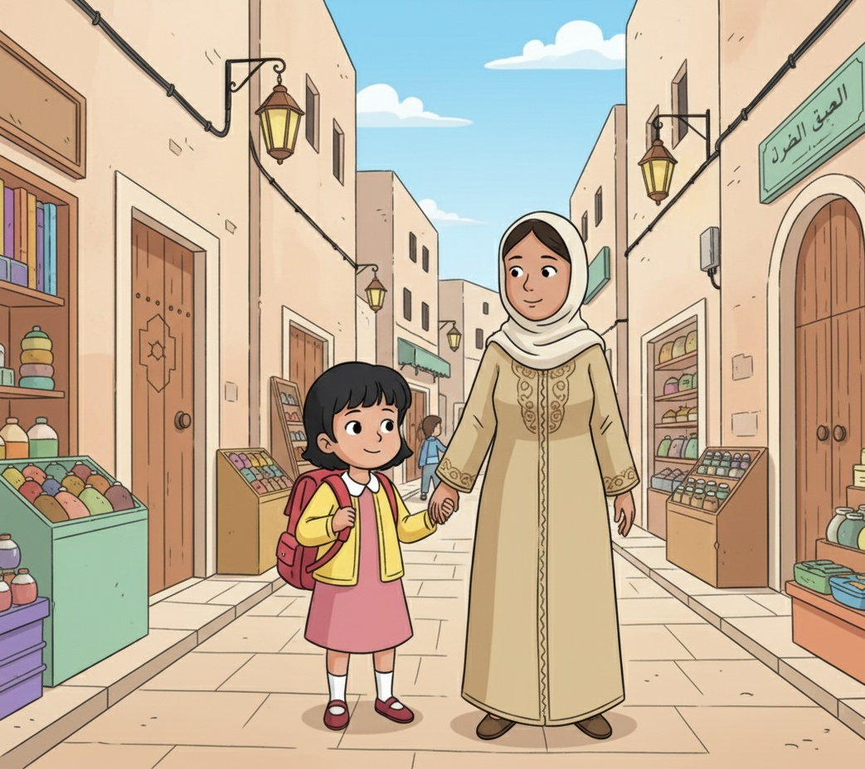
الآن أنصتوا جيدا! سأعيد سرد حكاية "أول يوم في المدرسة"
يسرد الأستاذ الحكاية بشكل معبر، مع الحرص على جذب انتباه المتعلمين.
"هذا أول يوم لي بالمدرسة. لم أستطع النوم ليلة البارحة لأني كنت متشوقة للتعرف على "المدرسة". رافقتني أمي على الطريق وأنا أحمل محفظتي الجديدة."

Slide 24
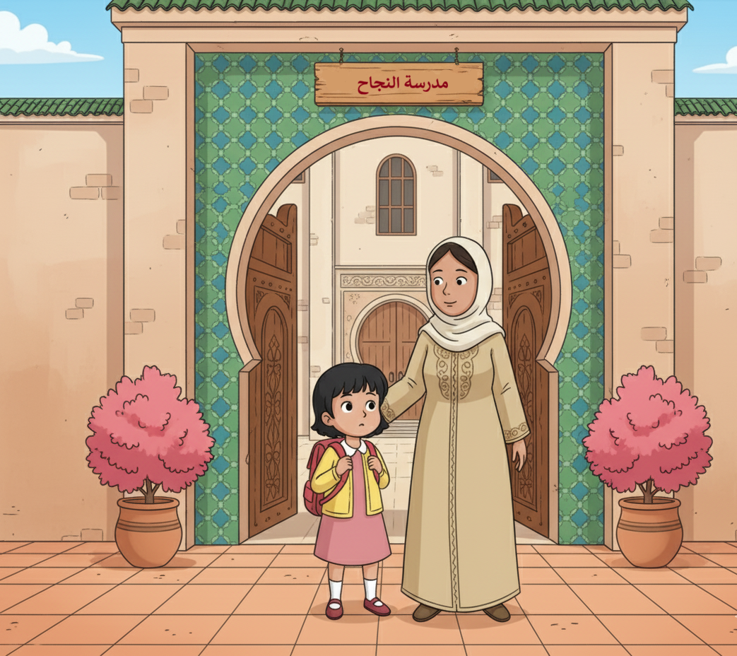
يسرد الأستاذ الحكاية بشكل معبر، مع الحرص على جذب انتباه المتعلمين.
"رافقتني أمي على الطريق وأنا أحمل محفظتي الجديدة. عندما وصلنا إلى الباب الضخم، تركت أمي يدي وشجعتني لأقف في الصف مع باقي التلاميذ."

Slide 25
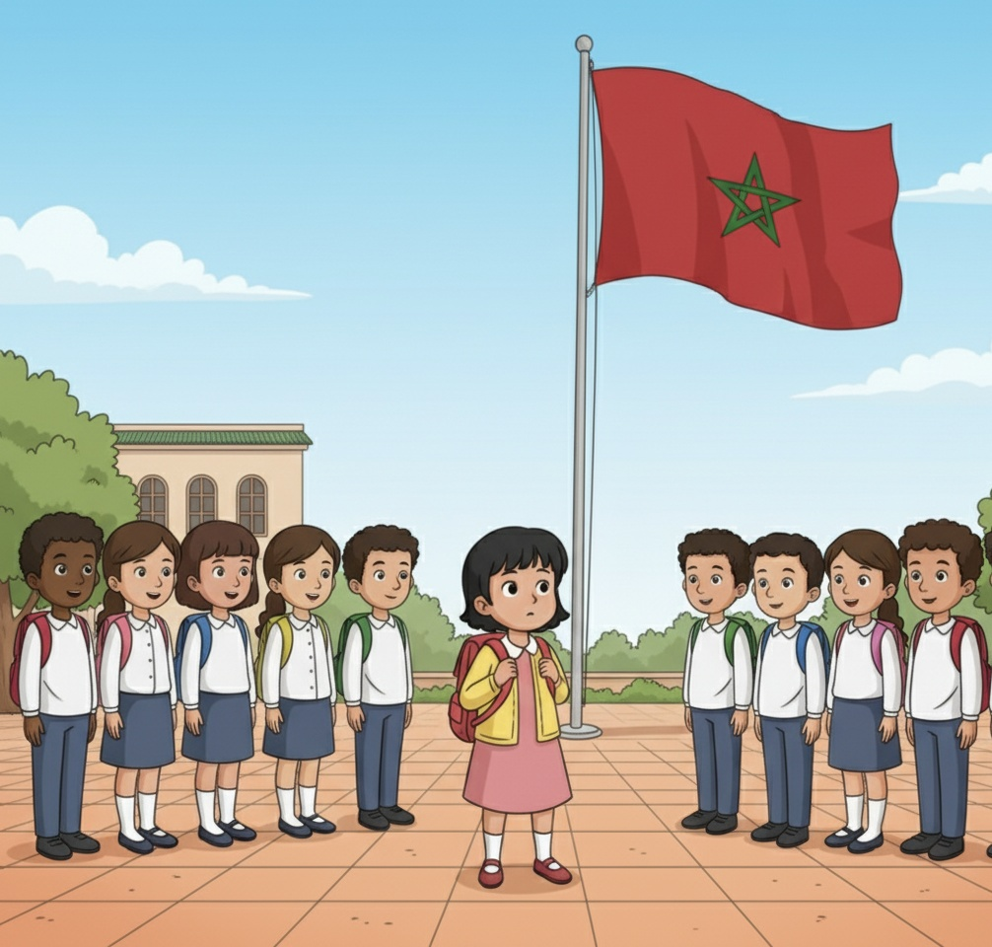
يسرد الأستاذ الحكاية بشكل معبر، مع الحرص على جذب انتباه المتعلمين.
"بعد أن رحب بنا المدير، انطلقت الموسيقى وبدأ الجميع يردد النشيد الوطني. أنا أيضًا أحفظ النشيد الوطني. لقد كنت أتدرب عليه دائما وأنا أتفرج على مباريات منتخبنا الوطني. أحسست في تلك اللحظة بقلبي ينبض بشدة، ولكن هذه المرة لم يكن من الخوف، بل من شعور آخر."

Slide 26
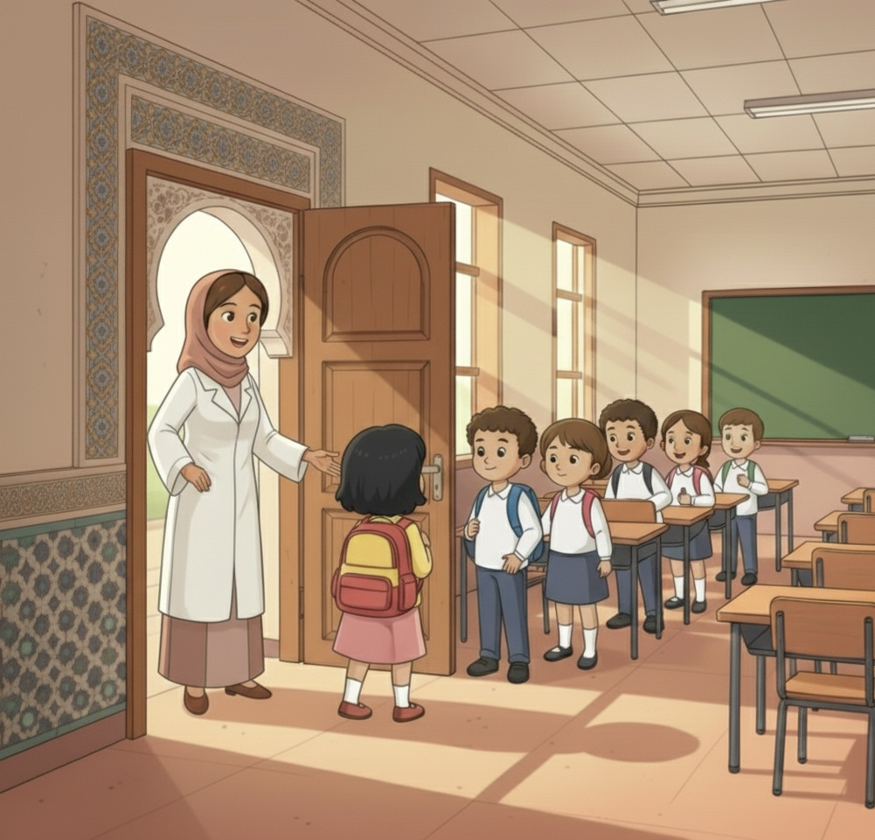
يسرد الأستاذ الحكاية بشكل معبر، مع الحرص على جذب انتباه المتعلمين.
" عندما انتهينا من التحية تبع كل منا معلمه أو معلمته ودخلنا إلى الأقسام فرحين بالعام الجديد وبلقاء أصدقاء جدد."

Slide 27
الآن ما إحساسكم أنتم في أول يوم لكم بالمدرسة؟
يتم إعطاء الفرصة للتلاميذ الذين لم يشاركوا في الحصص السابقة ويتم تشجيع الخجولين منهم.

Slide 28
قراءة الصورة

Slide 29
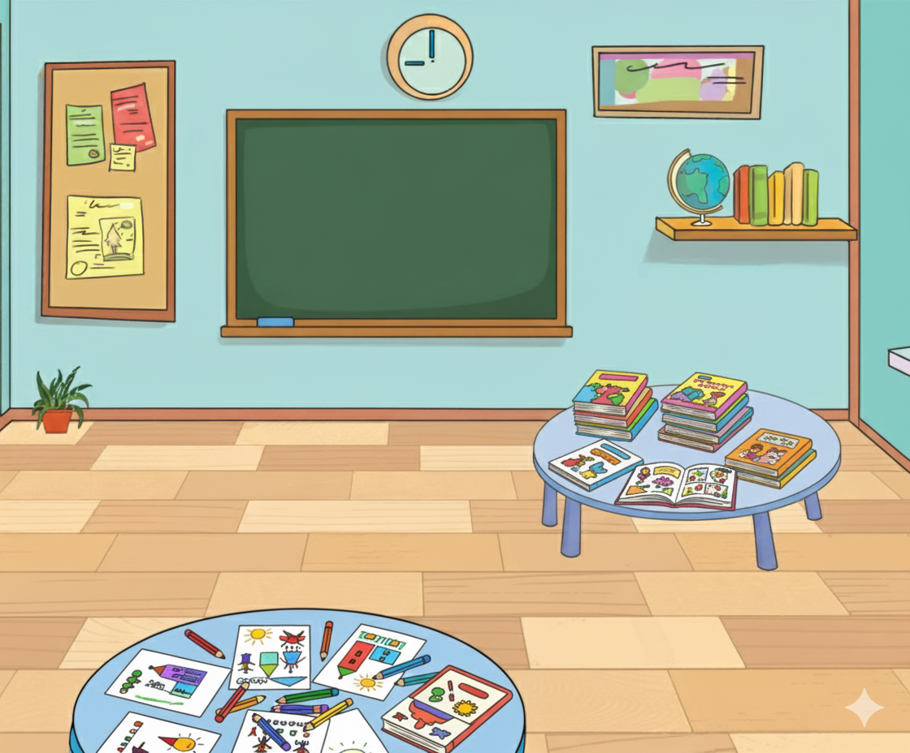
ماذا أحتاج في المدرسة؟
انطلاقا من الوضعيات الحقيقية داخل القسم، تتم مساعدة المتعلمين على التعبير.

Slide 30
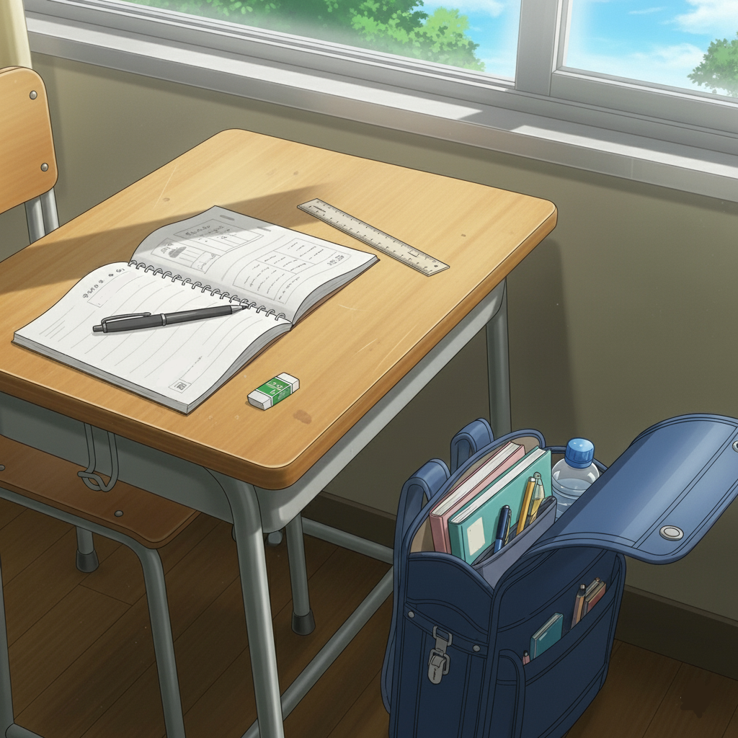
نحتاج إلى الأدوات المدرسية: قلم الرصاص، قلم حبر أزرق، دفاتر، أقلام ملونة، كتب...
انطلاقا من الوضعيات الحقيقية داخل القسم، تتم مساعدة المتعلمين على التعبير.

Slide 31
الآن، خذوا لوحة القسم على كراساتكم، ولنحدد الأدوات المدرسية في الصورة.
يتم منح 15 ثانية للتلاميذ قصد ملاحظة اللوحة، قبل الانطلاق في تحديد الأدوات المدرسية.

Slide 32
ما هي الأدوات الموضوعة على الطاولة/ بماذا يلون التلميذ، أين يتم التلوين...؟
تتم مساعدة التلاميذ للتعبير باستعمال ما تم ترويجه من مفردات في الوضعية الحقيقية.

Slide 33
4
أنشطة ما قبل القراءة

Slide 34
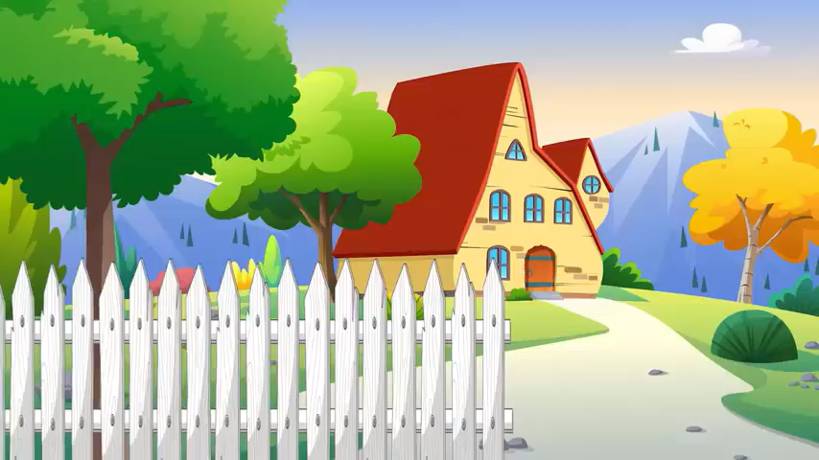
استراحة قصيرة قبل أن نواصل - قفوا، سنردد أنشودة الحروف من الألف إلى الذال.
يساير المتعلمون الأنشودة بحركات من اقتراح الأستاذ، ويتدربون على إنشاد الحروف التسعة الأولى

Slide 35

انتبهوا الآن! لنتعرف جميعا على الحرف الأول.
يتتبع التلاميذ الشريط للتعرف على الحرف الأول.

Slide 36

ما هو الحرف الأول الذي شاهدناه في الشريط؟ حرف اليوم هو "حرف التاء [ت]" كما في كلمة "توت"
يستحضر التلاميذ الحرف المقدم في الشريط، ويرددون [ت]
ت

Slide 37

انتبهوا الآن! من يحدد لي على لوحة الحروف حرف التاء [ت]؟
ينتدب بعض التلاميذ لتحديد موقع الحرف على لوحة الحروف

Slide 38

حرف التاء [ت]، كما في كلمة توت: ت – توت/ كما في كلمة تفاح: ت – تفاح
يردد التلاميذ حرف التاء مع الكلمات المرجعية تُ – توت/ تُ – تفاح.
ت
تُفّاحࣱ
توتࣱ

Slide 39

الآن سنلعب لعبة الصمت! أغمضوا أعينكم وأنصتوا جيدا للكلمة التي سأقولها: "تل"
ينطق الأستاذ كلمة بصوت خافت.

Slide 40
الآن افتحوا أعينكم! من يكرر الكلمة التي همست بها؟ "تل"
يستمر التدرب على لعبة الصمت لمدة 30 ثانية عبر تكرار كلمات أخرى.

Slide 41
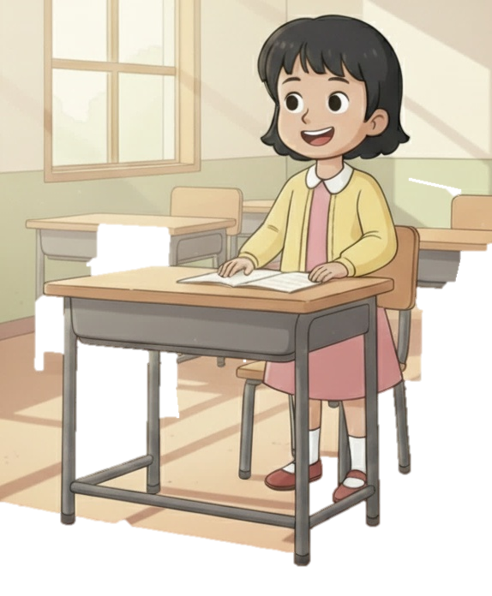
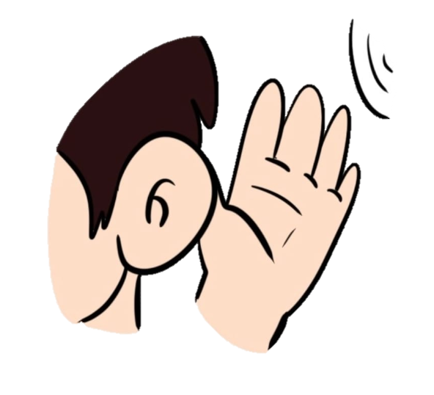
الآن سنلعب لعبة مشابهة! سأنطق بكلمات، إذا سمعتم صوت [ت]، تقفون.

Slide 42

وإذا لم تسمعوا صوت [ت]، تجلسون.

Slide 43
نتذكر: إذا سمعت الصوت [ ت] أقف، إذا لم أسمع الصوت [ ت ] أجلس.

Slide 44
الآن، سأنطق الكلمات، وعليكم بالانتباه جيدا: توت – باب – تفاح - أرنب – تل.
يتم الحرص على نطق الكلمات ببطء وتوضيح سبب القيام أو الجلوس.

Slide 45
الآن، خذوا بطاقاتكم وابحثوا عن حرف التاء، ثم ارفعوا البطاقة.

Slide 46

نعم أحسنتم، هذه هي بطاقة حرف التاء.

Slide 47
لاحظوا الكلمات التالية، فهي تتضمن حرف التاء:
يتم تقديم الكلمات ودعوة المتعلمين إلى تمييز حرف التاء في كل كلمة
تَلࣱّ
تُفّاحࣱ
تَلࣱّ
تُـ
توتࣱ
توتࣱ

Slide 48
الآن دوركم، من يعطيني كلمة تتضمن [ت]:
يتم تشجيع التلاميذ على تقديم الكلمات مع التصحيح، يتم تدوين الكلمات على السبورة وتمييز الحرف فيها.

Slide 49

انتبهوا الآن! لنتعرف جميعا على الحرف الثاني.
يتتبع التلاميذ الشريط للتعرف على الحرف الثاني.

Slide 50
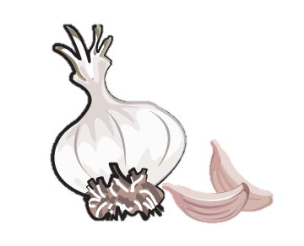
ما هو الحرف الأول الذي شاهدناه في الشريط؟ حرف اليوم هو "حرف الثاء [ت]" كما في كلمة "ثوم"
يستحضر التلاميذ الحرف المقدم في الشريط، ويرددون [ث]
ث

Slide 51
انتبهوا الآن! من يحدد لي على لوحة الحروف حرف الثاء [ث]؟
ينتدب بعض التلاميذ لتحديد موقع الحرف على لوحة الحروف

Slide 52

حرف الثاء [ث]، كما في كلمة ثوم: ث – ثوم/ كما في كلمة ثعلب: ث – ثعلب
يردد التلاميذ حرف الثاء مع الكلمات المرجعية ثُ – ثوم/ ثَ – ثَعلب.
ث
ثَعْلَبࣱ
ثومࣱ

Slide 53
الآن سنلعب لعبة الصمت! أغمضوا أعينكم وأنصتوا جيدا للكلمة التي سأقولها: "ثلج"
ينطق الأستاذ كلمة بصوت خافت.

Slide 54
الآن افتحوا أعينكم! من يكرر الكلمة التي همست بها؟ "ثلج"
يستمر التدرب على لعبة الصمت لمدة 30 ثانية عبر تكرار كلمات أخرى.

Slide 55
الآن سنلعب لعبة مشابهة! سأنطق بكلمات، إذا سمعتم صوت [ث]، تقفون.

Slide 56
وإذا لم تسمعوا صوت [ث]، تجلسون.

Slide 57
نتذكر: إذا سمعت الصوت [ ث] أقف، إذا لم أسمع الصوت [ ث ] أجلس.

Slide 58
الآن، سأنطق الكلمات، وعليكم بالانتباه جيدا: ثعبان – ثوب – بصل - بط – ثمار.
يتم الحرص على نطق الكلمات ببطء وتوضيح سبب القيام أو الجلوس.

Slide 59
الآن، خذوا بطاقاتكم وابحثوا عن حرف الثاء، ثم ارفعوا البطاقة.

Slide 60

نعم أحسنتم، هذه هي بطاقة حرف الثاء.

Slide 61
لاحظوا الكلمات التالية، فهي تتضمن حرف الثاء:
يتم تقديم الكلمات ودعوة المتعلمين إلى تمييز حرف الثاء في كل كلمة
ثَلْجࣱ
ثومࣱ
ثَعْلَبࣱ
ثَلْجࣱ
ثومࣱ
ثَعْلَبࣱ

Slide 62
الآن دوركم، من يعطيني كلمة تتضمن [ث]:
يتم تشجيع التلاميذ على تقديم الكلمات مع التصحيح، يتم تدوين الكلمات على السبورة وتمييز الحرف فيها.

Slide 63

الآن سنلعب لعبة البطاقات المقلوبة في ثنائيات، خذوا بطاقة حرف الباء، إلى جانب بطاقتي حرفي التاء والثاء

Slide 64

الآن قوموا بقلب البطاقات وغيروا مواضعها دون أن يراك زميلك.

Slide 65
الآن كل واحد منكم يحاول اكتشاف بطاقة حرف الشين، والفائز من يستطيع اكتشافها.
يتم المرور بين الصفوف وتقديم الدعم في فهم اللعبة، وتحفيز التلاميذ على اللعب.

Slide 66
انتبهوا جيدا، سأقوم برسم حرف التاء في الهواء:
تتم نمذجة رسم الحرف في الهواء، مع الحرص على التوجيه الصحيح.
ت

Slide 67
الآن دوركم، ارسموا الحرف في الهواء:
تتم نمذجة رسم الحرف في الهواء، مع الحرص على التوجيه الصحيح.
ت

Slide 68
انتبهوا جيدا، سأقوم برسم حرف الثاء في الهواء:
تتم نمذجة رسم الحرف في الهواء، مع الحرص على التوجيه الصحيح.
ث

Slide 69
الآن دوركم، ارسموا الحرف في الهواء:
تتم نمذجة رسم الحرف في الهواء، مع الحرص على التوجيه الصحيح.
ث

Slide 70
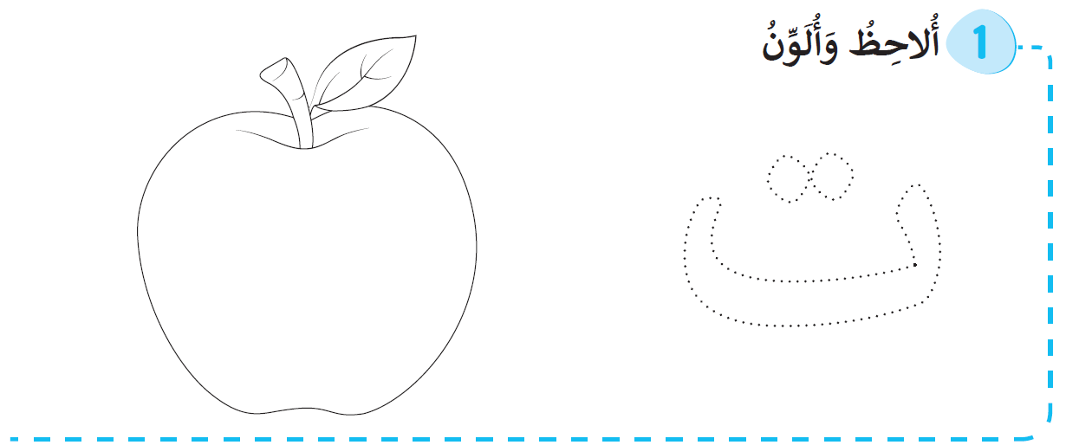
الآن خذوا كراساتكم، وقوموا بتلوين الحرف في النشاط الأول (الصفحة 7).
يمر الأستاذ بين الصفوف مذكرا بطريقة التلوين، مع حث التلاميذ على ترديد [ت] وهم يلونون.

Slide 71
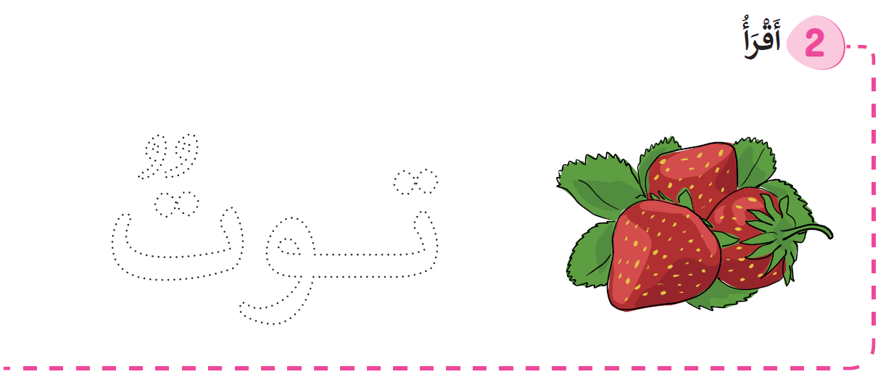
الآن خذوا النشاط الثاني، وقوموا بتلوين الحرف
يمر الأستاذ بين الصفوف مذكرا بطريقة التلوين، مع حث التلاميذ على ترديد [ت] وهم يلونون.

Slide 72
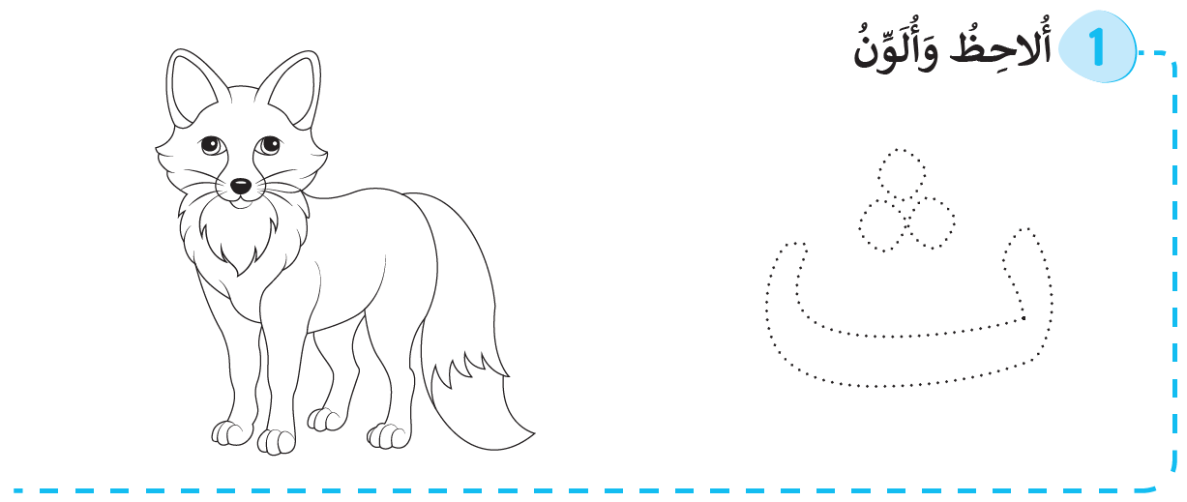
الآن خذوا كراساتكم، وقوموا بتلوين الحرف في النشاط الأول (الصفحة ث).
يمر الأستاذ بين الصفوف مذكرا بطريقة التلوين، مع حث التلاميذ على ترديد [ث] وهم يلونون.

Slide 73
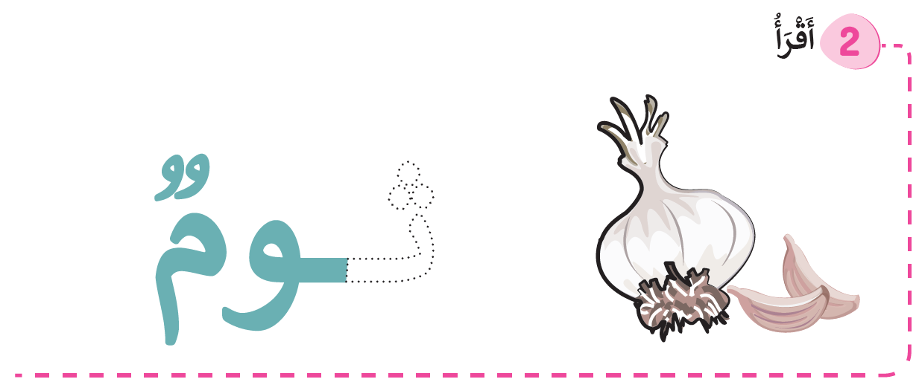
الآن خذوا النشاط الثاني، وقوموا بتلوين الحرف
يمر الأستاذ بين الصفوف مذكرا بطريقة التلوين، مع حث التلاميذ على ترديد [ث] وهم يلونون.

Slide 74
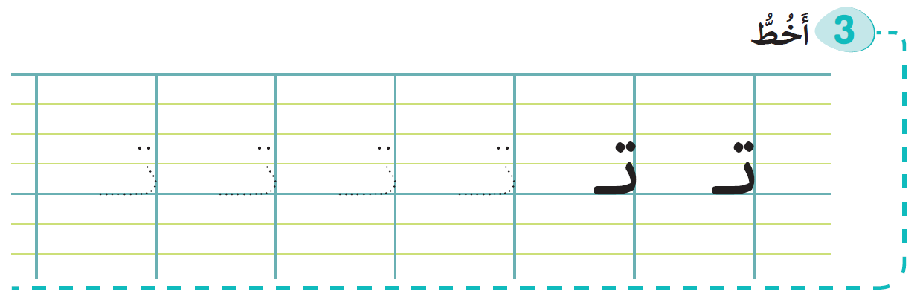
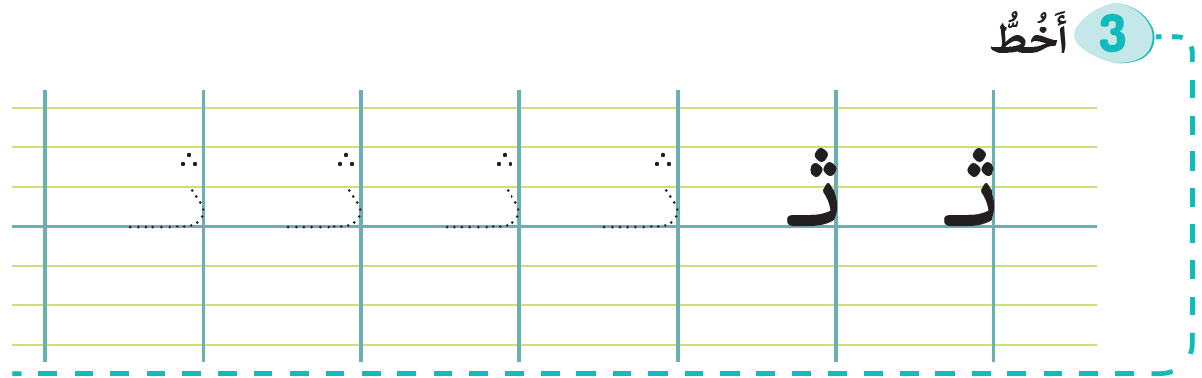
الآن سنتدرب على رسم الحرف، خذوا النشاط الثالث في الصفحتين 7 و8، وقوموا بتمرير القلم على النماذج
يمر الأستاذ بين الصفوف مذكرا بطريقة رسم الحرف (يمكن إتمام العمل كواجب منزلي في حال ضيق الوقت)

Slide 75
لنعد الآن على النشاط الأول بكلا الصفحتين، وقوموا بتلوين رسم التفاح ورسم الثعلب.
يمر الأستاذ بين الصفوف مذكرا بطريقة التلوين (يمكن إتمام العمل كواجب منزلي في حال ضيق الوقت)

Slide 76

لعبة القفز على الحروف المتشابهة
5
اختتام الحصة

Slide 77
سنلعب الآن لعبة القفز على الحروف المتشابهة.
يتم رسم شبكة على الأرض من تسح تربيعات (ثلاث خانات في كل بعد)، ثم يتم وضع بطاقات الحروف

Slide 78
لاحظوا الشبكة، فهي تضم الحروف التي رأيناها سابقا: أ – ب – ت – ث.
يتم تقديم كل بطاقة حرف قبل وضعها على الشبكة.
ث | ت | ت
ث | ب | أ
ب | أ | ب

Slide 79
سأختار حرفا، ثم سأقفز على الخانات التي تضم نفس الحرف مع نطقه في كل قفزة.
تتم نمذجة اللعبة قبل إعطاء الفرصة للتلاميذ.
ث | ت | ت
ث | ب | أ
ب | أ | ب

Slide 80
الآن دوركم، من يتقدم للعب.
يقفز اللاعب إلى خانات الحرف المقترح، مع نطقه في كل قفزة (يتم تغيير الحرف في كل مرة).
ث | ت | ت
ث | ب | أ
ب | أ | ب

Slide 81

إلى الحصة القادمة

